Slide 1
Thread

Slide 2
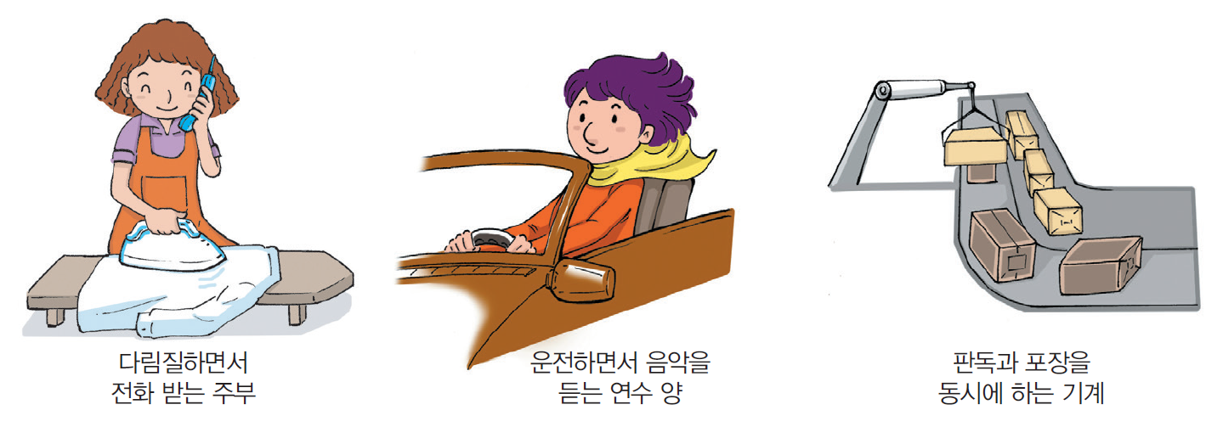
멀티태스킹(multi-tasking) 개념
멀티태스킹
하나의 응용프로그램이 여러 개의 작업(태스크)을 동시에 처리

Slide 3
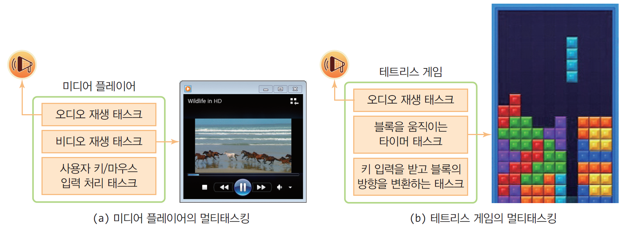
멀티태스킹 응용프로그램 사례
* 3개의 태스크 동시 실행
* 3개의 태스크 동시 실행

Slide 4
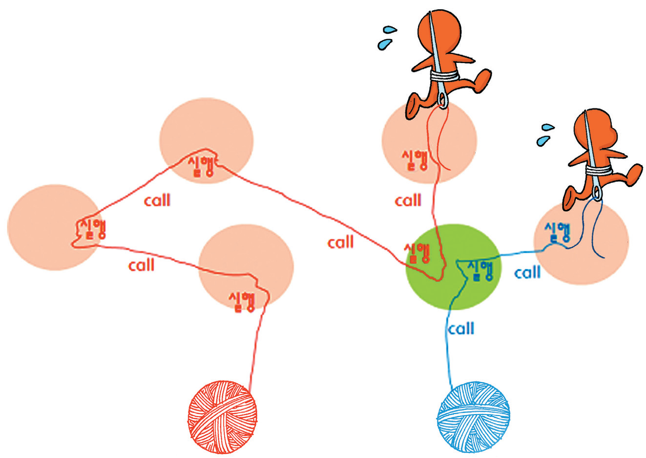
스레드(thread) 개념과 실(thread)
마치 바늘이 하나의 실(thread)을 가지고 바느질하는 것과 자바의 스레드는 일맥 상통함
스레드 A 생성
스레드 A
스레드 B 생성
스레드 B

Slide 5
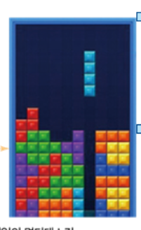

테트리스 프로그램을 구성하는 멀티스레드 분석
응용프로그램
블록을
아래로
움직이는
코드
키 입력을
받아 블록의
방향을
바꾸는
코드
오디오
재생
코드
스레드 A
스레드 B
스레드 C
JVM
* JVM은 3 개의 스레드 중 하나를 선택하여 실행시킨다. 예를 들어 스레드 A를 선택하면 스레드의 A의 코드(사용자가 작성한 코드)를 호출한다. 스레드 A를 일시 중단하고, JVM이 스레드 B를 실행시켜려면 다시 스레드 B의 코드(사용자가 작성한 코드)를 호출한다.

Slide 6
스레드와 멀티스레딩
스레드
사용자가 작성한 코드로서, JVM에 의해 스케줄링되어 실행되는 단위
자바의 멀티태스킹
멀티스레딩만 가능
스레드는 JVM의 의한 실행 단위, 스케쥴링 단위
하나의 응용프로그램은 여러 개의 스레드로 구성 가능
멀티스레딩의 효과
한 스레드가 대기하는 동안 다른 스레드 실행
프로그램 전체적으로 시간 지연을 줄임

Slide 7
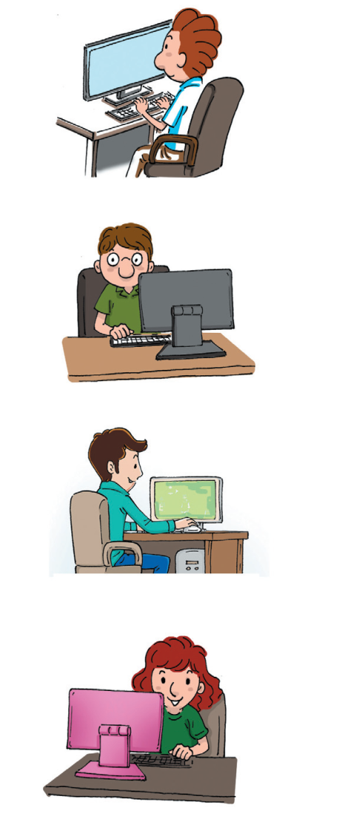
웹 서버의 멀티스레딩 사례
웹문서 요청
웹 서비스
스레드
웹 클라이언트
웹문서 전송
각 클라이언트 당
웹 서비스 스레드 생성
웹 서비스
스레드
웹문서 요청
웹문서 전송
웹 클라이언트
웹 서버
스레드
웹 서비스
스레드
웹문서 요청
웹문서 전송
웹 클라이언트
웹 서비스
스레드
웹문서 요청
웹문서 전송
웹 클라이언트
웹 서버 시스템

Slide 8
자바 스레드(Thread)란?
자바 스레드
자바 가상 기계(JVM)에 의해 스케쥴되는 실행 단위의 코드 블럭
스레드의 생명 주기는 JVM에 의해 관리됨
JVM은 스레드 단위로 스케쥴링
JVM과 멀티스레드의 관계
하나의 JVM은 하나의 자바 응용프로그램만 실행
자바 응용프로그램이 시작될 때 JVM이 함께 실행됨
자바 응용프로그램이 종료하면 JVM도 함께 종료함
하나의 응용프로그램은 하나 이상의 스레드로 구성 가능

Slide 9
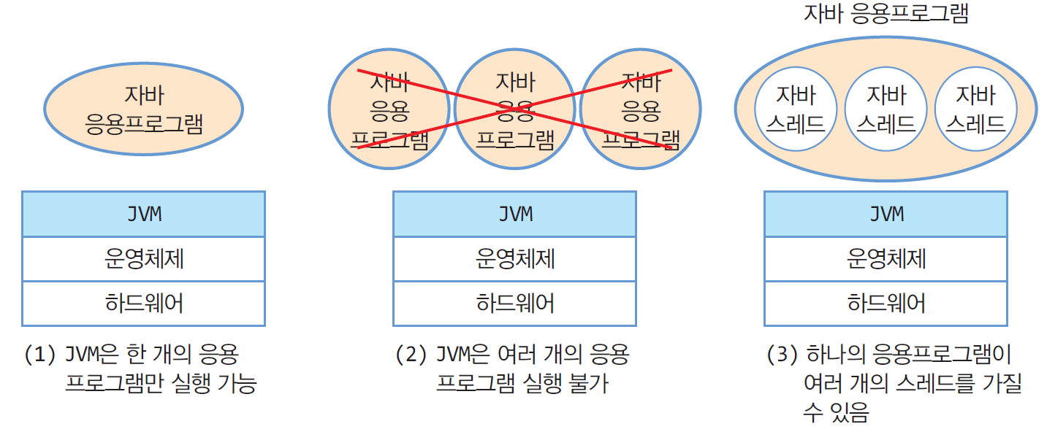
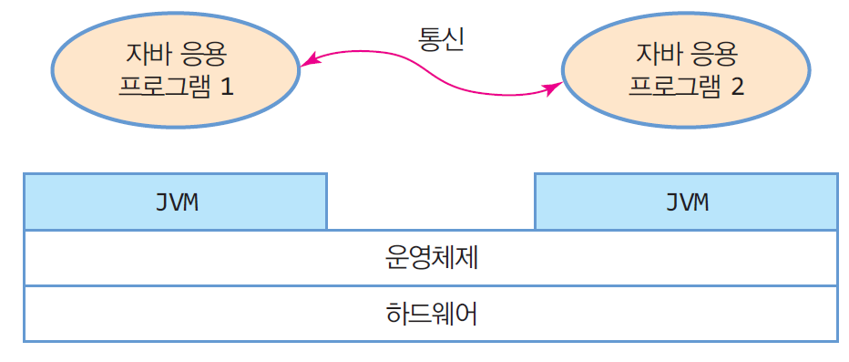
JVM과 자바 응용프로그램, 스레드의 관계
두 개의 자바 응용프로그램을
동시에 실행시키고자 하면
두 개의 JVM을 이용하고
응용프로그램은
서로 소켓 등을 이용하여 통신

Slide 10
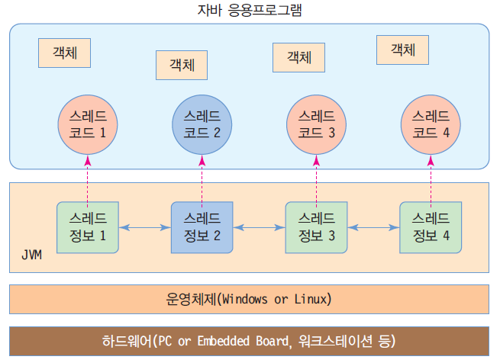
자바 스레드와 JVM
각 스레드의 스레드 코드는 응용프로그램 내에 존재함
JVM이 스레드를 관리함
스레드가 몇 개인지?
스레드 코드의 위치가 어디인지?
스레드의 우선순위는 얼마인지?
등
현재 하나의 JVM에 의해 4 개의 스레드가 실행 중이며
그 중 스레드 2가 JVM에 의해 스케쥴링되어 실행되고 있음

Slide 11
자바에서 스레드 만들기
스레드 실행을 위해 개발자가 하는 작업
스레드 코드 작성
스레드를 생성하고 스레드 코드를 실행하도록 JVM에게 요청
스레드 만드는 2 가지 방법
java.lang.Thread 클래스를 이용하는 경우
java.lang.Runnable 인터페이스를 이용하는 경우

Slide 12
Thread 클래스를 이용한 스레드 생성
스레드 클래스 작성
Thread 클래스 상속. 새 클래스 작성
스레드 코드 작성
run() 메소드 오버라이딩
run() 메소드를 스레드 코드라고 부름
run() 메소드에서 스레드 실행 시작
스레드 객체 생성
스레드 시작
start() 메소드 호출
스레드로 작동 시작, JVM에 의해 스케쥴되기 시작함
class TimerThread extends Thread {
....................................................
@Override
public void run() { // run() 오버라이딩
.........................
}
}
TimerThread th = new TimerThread();
th.start();

Slide 13
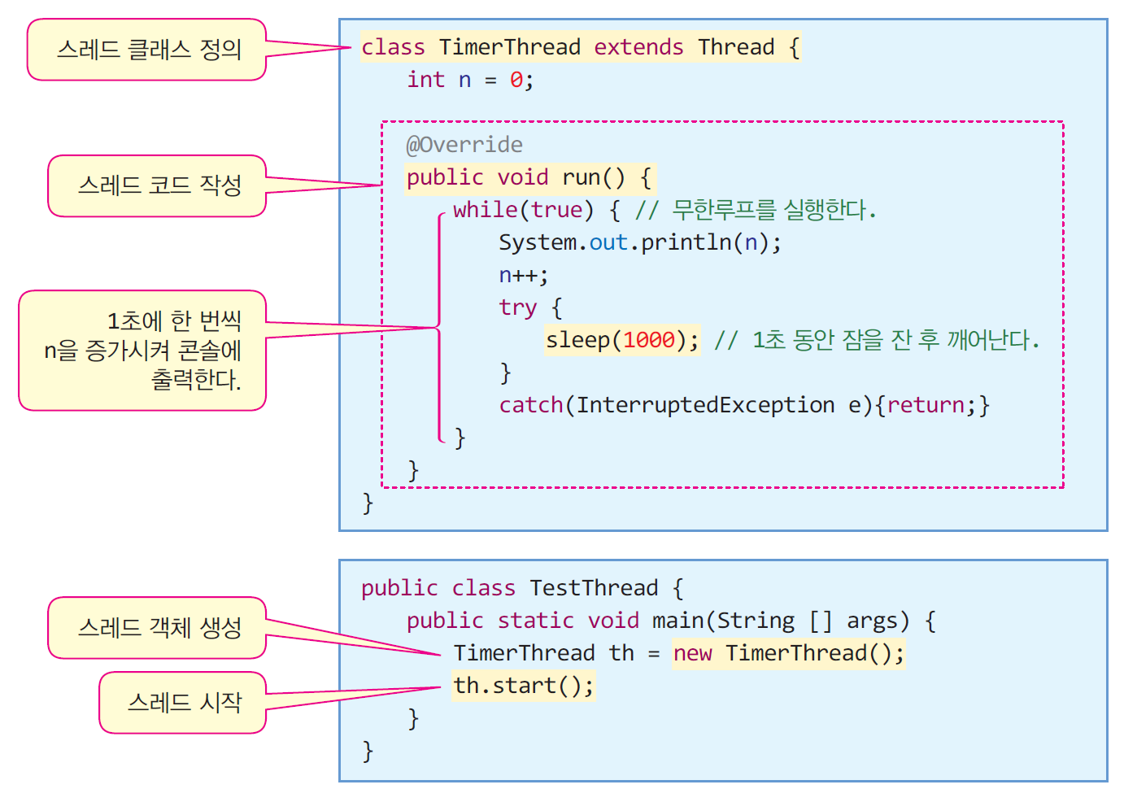
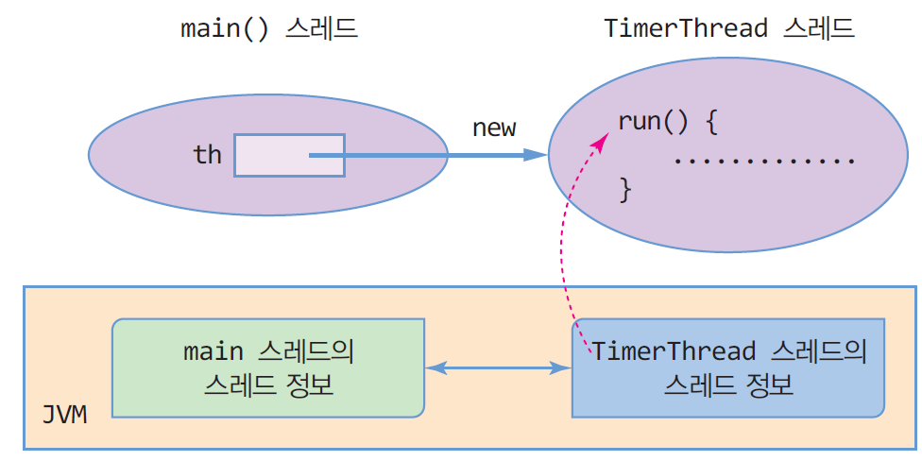
* Thread를 상속받아 1초 단위로 초 시간을 출력하는 TimerThread 스레드 작성
0
1
2
3
4
.
.
.
.

Slide 14
Thread의 메소드 | 내용
Thread() Thread(Runnable target) Thread(String name) Thread(Runnable target, String name) | 스레드 객체 생성 Runnable 객체인 target을 이용하여 스레드 객체 생성 이름이 name인 스레드 객체 생성 Runnable 객체를 이용하며, 이름이 name인 스레드 객체 생성
void run() | 스레드 코드로서 JVM에 의해 호출된다. 개발자는 반드시 이 메소드를 오버라이딩하여 스레드 코드를 작성하여야 한다. 이 메소드가 종료하면 스레드도 종료된다.
void start() | JVM에게 스레드 실행을 시작하도록 요청
void interrupt() | 스레드 강제 종료
static void yield() | 다른 스레드에게 실행을 양보한다. 이때 JVM은 스레드 스케쥴링을 시행하며 다른 스레드를 선택하여 실행시킨다.
void join() | 스레드가 종료할 때까지 기다린다.
long getId() | 스레드의 ID값 리턴
String getName() | 스레드의 이름 리턴
int getPriority() | 스레드의 우선순위 값 리턴. 1에서 10사이 값
void setPriority(int n) | 스레드의 우선순위 값을 n으로 변경
Thread.State getState() | 스레드의 상태 값 리턴
static void sleep(long mills) | 스레드는 mills 시간 동안 잔다. Mills의 단위는 밀리초
static Thread currentThread() | 현재실행 중인 스레드 객체의 레퍼런스 리턴

Slide 15
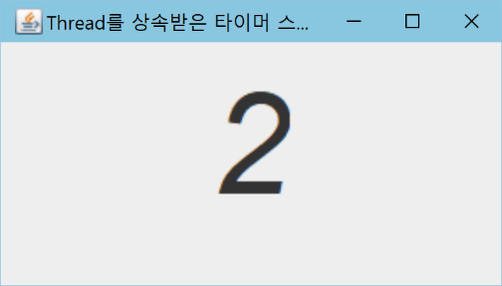
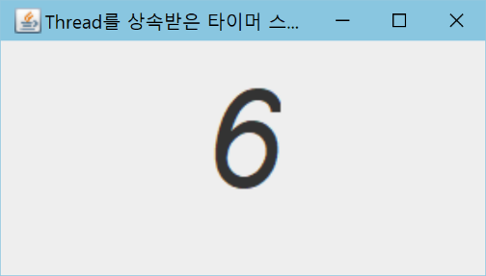
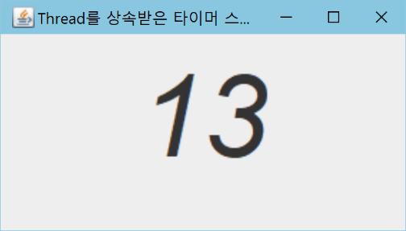
예제 1 : Thread를 상속받아 1초 단위의 타이머 만들기
import java.awt.*;
import javax.swing.*;
class TimerThread extends Thread {
private JLabel timerLabel;
public TimerThread(JLabel timerLabel) {
this.timerLabel = timerLabel;
}
@Override
public void run() {
int n=0;
while(true) {
timerLabel.setText(Integer.toString(n));
n++;
try {
Thread.sleep(1000);
}
catch(InterruptedException e) {
return;
}
}
}
}
public class ThreadTimerEx extends JFrame {
public ThreadTimerEx() {
setTitle(“Thread를 상속받은 타이머 스레드 예제”);
setDefaultCloseOperation(Jframe.EXIT_ON_CLOSE);
Container c = getContentPane();
c.setLayout(new FlowLayout());
JLabel timerLabel = new JLabel();
timerLabel.setFont(new Font("Gothic", Font.ITALIC, 80));
c.add(timerLabel);
TimerThread th = new TimerThread(timerLabel);
setSize(300,170);
setVisible(true);
th.start();
}
public static void main(String[] args) {
new ThreadTimerEx();
}
}

Slide 16
스레드 만들 때 주의 사항
run() 메소드가 종료하면 스레드는 종료한다.
스레드가 계속 살아있게 하려면 run() 메소드 내 무한루프 작성
한번 종료한 스레드는 다시 시작시킬 수 없다.
다시 스레드 객체를 생성하고 start()를 호출해야 함
한 스레드에서 다른 스레드를 강제 종료할 수 있다.
뒤에서 다룸

Slide 17
Runnable 인터페이스로 스레드 만들기
스레드 클래스 작성
Runnable 인터페이스
구현하는 새 클래스 작성
스레드 코드 작성
run() 메소드 구현
run() 메소드를 스레드 코드라고 부름
run() 메소드에서 스레드 실행 시작
스레드 객체 생성
스레드 시작
start() 메소드 호출
class TimerRunnable implements Runnable {
................................................................
@Override
public void run() { // run() 메소드 구현
.........................
}
}
Thread th = new Thread(new TimerRunnable());
th.start();

Slide 18
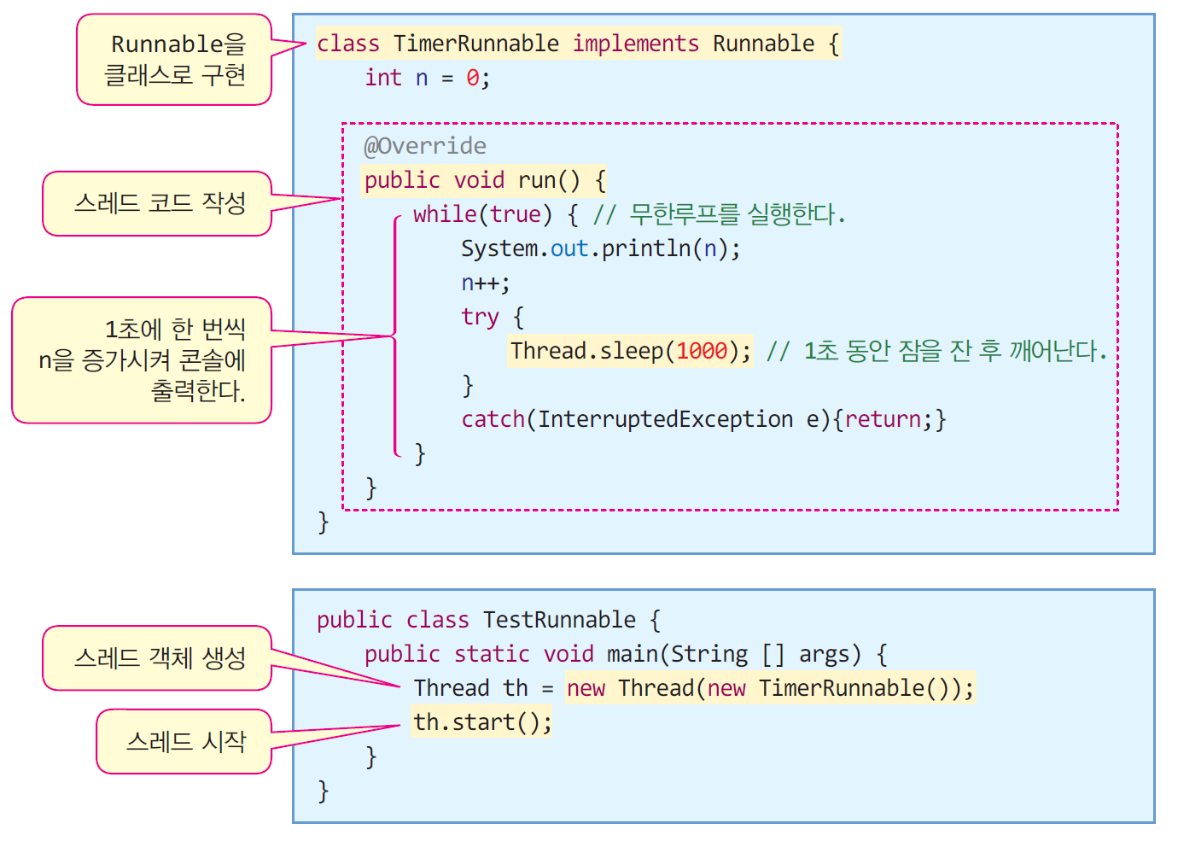
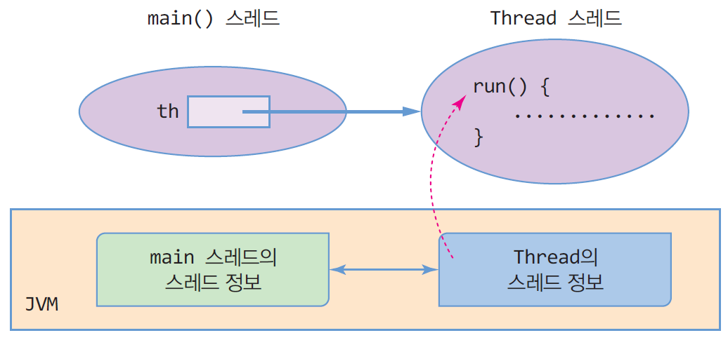
*Runnable 인터페이스를 상속받아 1초 단위로 초 시간을 출력하는 스레드 작성
0
1
2
3
4
.
.
.
.

Slide 19
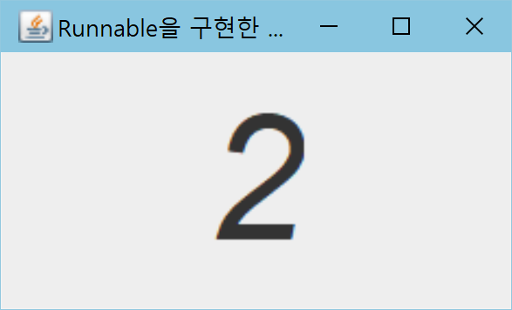
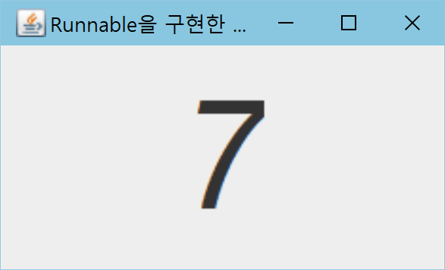
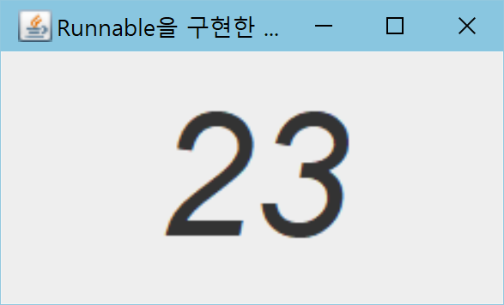
예제 2 : Runnable 인터페이스를 이용하여 1초 단위로 출력하는 타이머 스레드 만들기
import java.awt.*;
import javax.swing.*;
class TimerRunnable implements Runnable {
private JLabel timerLabel;
public TimerRunnable(JLabel timerLabel) {
this.timerLabel = timerLabel;
}
@Override
public void run() {
int n=0;
while(true) {
timerLabel.setText(Integer.toString(n));
n++;
try {
Thread.sleep(1000);
}
catch(InterruptedException e) {
return;
}
}
}
}
public class RunnableTimerEx extends JFrame {
public RunnableTimerEx() {
setTitle("Runnable을 구현한 타이머 스레드 예제");
setDefaultCloseOperation(JFrame.EXIT_ON_CLOSE);
Container c = getContentPane();
c.setLayout(new FlowLayout());
JLabel timerLabel = new JLabel();
timerLabel.setFont(new Font("Gothic", Font.ITALIC, 80));
c.add(timerLabel);
TimerRunnable runnable = new TimerRunnable(timerLabel);
Thread th = new Thread(runnable);
setSize(250,150);
setVisible(true);
th.start();
}
public static void main(String[] args) {
new RunnableTimerEx();
}
}

Slide 20
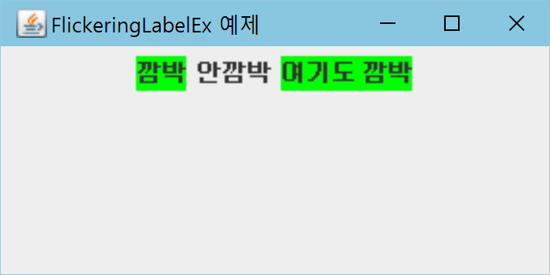
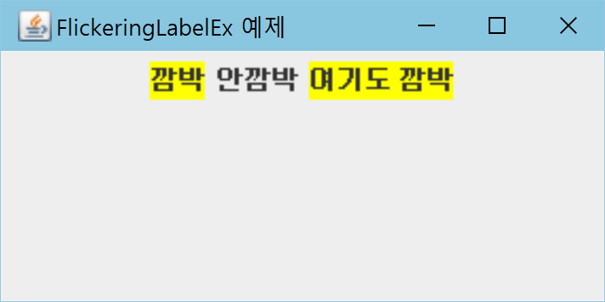
예제 3 : 깜박이는 문자열을 가진 레이블 만들기
JLabel을 상속받아 문자열을 깜박이는 FlickeringLabel 컴포넌트를 작성하라.
500 밀리 주기로 초록색과 노란색으로
번갈아 깜박이는 레이블
300 밀리 주기로 초록색과 노란색으로
번갈아 깜박이는 레이블
깜박이지 않는 레이블

Slide 21
예제 3 : 정답 코드
import java.awt.*;
import javax.swing.*;
class FlickeringLabel extends JLabel implements Runnable {
private long delay;
public FlickeringLabel(String text, long delay) {
super(text);
this.delay = delay;
setOpaque(true);
Thread th = new Thread(this);
th.start();
}
@Override
public void run() {
int n=0;
while(true) {
if(n == 0)
setBackground(Color.YELLOW);
else
setBackground(Color.GREEN);
if(n == 0) n = 1;
else n = 0;
try {
Thread.sleep(delay);
}
catch(InterruptedException e) {
return;
}
}
}
}
public class FlickeringLabelEx extends JFrame {
public FlickeringLabelEx() {
setTitle("FlickeringLabelEx 예제");
setDefaultCloseOperation(JFrame.EXIT_ON_CLOSE);
Container c = getContentPane();
c.setLayout(new FlowLayout());
// 깜박이는 레이블 생성
FlickeringLabel fLabel = new FlickeringLabel("깜박“,500);
// 깜박이지 않는 레이블 생성
JLabel label = new JLabel("안깜박");
// 깜박이는 레이블 생성
FlickeringLabel fLabel2 = new FlickeringLabel("여기도 깜박“,300);
c.add(fLabel);
c.add(label);
c.add(fLabel2);
setSize(300,150);
setVisible(true);
}
public static void main(String[] args) {
new FlickeringLabelEx();
}
}

Slide 22
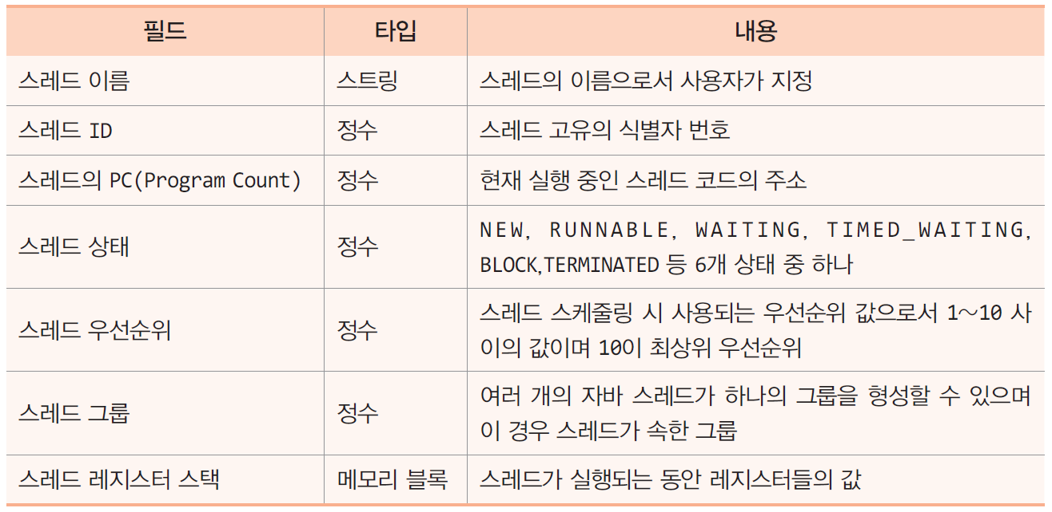
스레드 정보

Slide 23
스레드 상태
스레드 상태 6 가지
NEW
스레드가 생성되었지만 스레드가 아직 실행할 준비가 되지 않았음
RUNNABLE
스레드가 현재 실행되고 있거나
실행 준비되어 스케쥴링을 기다리는 상태
WAITING
wait()를 호출한 상태
다른 스레드가 notify()나 notifyAll()을 불러주기를 기다리고 있는 상태
스레드 동기화를 위해 사용
TIMED_WAITING
sleep(n)을 호출하여 n 밀리초 동안 잠을 자고 있는 상태
BLOCK
스레드가 I/O 작업을 요청하면 JVM이 자동으로 BLOCK 상태로 만듦
TERMINATED
스레드가 종료한 상태
스레드 상태는 JVM에 의해 기록 관리됨

Slide 24
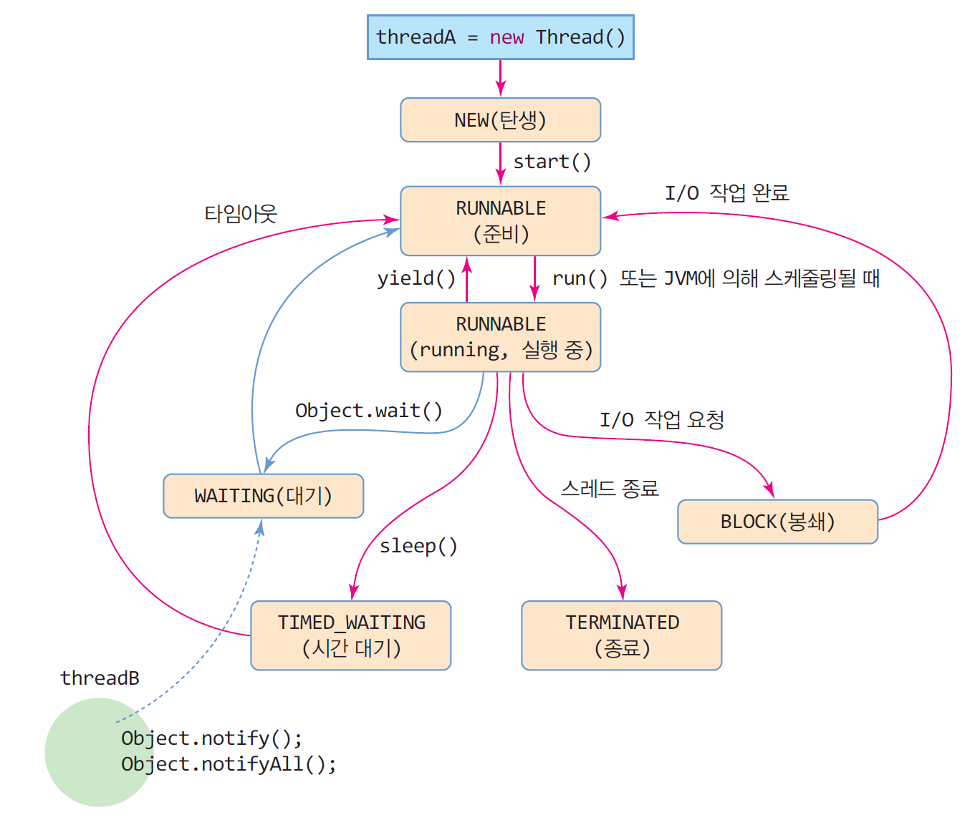
스레드 상태와 생명 주기
스레드 상태 6 가지
NEW
RUNNABLE
WAITING
TIMED_WAITING
BLOCK
TERMINATED
** wait(), notify(), notifyAll()은
Thread의 메소드가 아니며
Object의 메소드임

Slide 25
스레드 우선순위와 스케쥴링
스레드의 우선순위
최대값 = 10(MAX_PRIORITY)
최소값 = 1(MIN_PRIORITY)
보통값 = 5(NORMAL_PRIORITY)
스레드 우선순위는 응용프로그램에서 변경 가능
void setPriority(int priority)
int getPriority()
main() 스레드의 우선순위 값은 초기에 5
스레드는 부모 스레드와 동일한 우선순위 값을 가지고 탄생
JVM의 스케쥴링 정책
철저한 우선순위 기반
가장 높은 우선순위의 스레드가 우선적으로 스케쥴링
동일한 우선순위의 스레드는 돌아가면서 스케쥴링(라운드 로빈 )

Slide 26
main()을 실행하는 main 스레드
main 스레드와 main() 메소드
JVM은 응용프로그램을 실행을 시작할 때 스레드 생성 : main 스레드
JVM은 main 스레드에게 main() 메소드 실행하도록 함
main() 메소드가 종료하면 main 스레드 종료

Slide 27
예제 4 : main 스레드의 정보 출력
main() 메소드에서 현재 실행 중인 스레드 정보를 출력하라
public class ThreadMainEx {
public static void main(String [] args) {
long id = Thread.currentThread().getId(); // 스레드 ID 얻기
String name = Thread.currentThread().getName(); // 스레드 이름 얻기
int priority = Thread.currentThread().getPriority(); // 스레드 우선순위 값 얻기
Thread.State s = Thread.currentThread().getState(); // 스레드 상태 값 얻기
System.out.println("현재 스레드 이름 = " + name);
System.out.println("현재 스레드 ID = " + id);
System.out.println("현재 스레드 우선순위 값 = " + priority);
System.out.println("현재 스레드 상태 = " + s);
}
}
현재 스레드 이름 = main
현재 스레드 ID = 1
현재 스레드 우선순위 값 = 5
현재 스레드 상태 = RUNNABLE

Slide 28
스레드 종료와 타 스레드 강제 종료
스스로 종료 : run() 메소드 리턴
타 스레드에서 강제 종료 : interrupt() 메소드 사용
class TimerThread extends Thread {
private int n = 0;
@Override
public void run() {
while(true) {
System.out.println(n); // 화면에 카운트 값 출력
n++;
try {
sleep(1000);
}
catch(InterruptedException e){
return; // 예외를 받고 스스로 리턴하여 종료
}
}
}
}
public static void main(String [] args) {
TimerThread th = new TimerThread();
th.start();
th.interrupt(); // TimerThread 강제 종료
}
만일 return 하지 않으면
스레드는 종료하지 않음
main() 스레드
TimerThread 스레드
th
th.interrupt();
catch(InterruptedException e)
{return;}
InterruptedException 발생
main 스레드의 interrupt() 메소드 호출에 의해 catch 문 실행. 그리고 종료

Slide 29
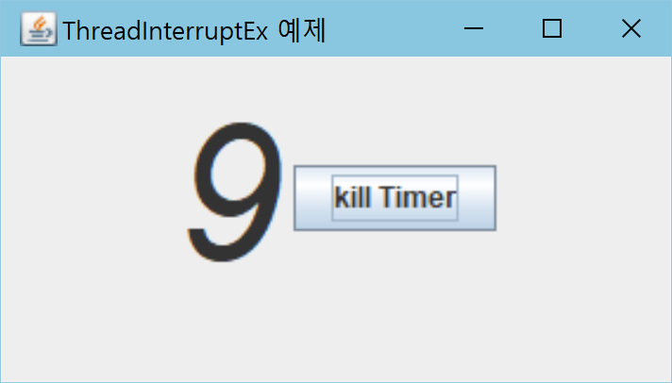
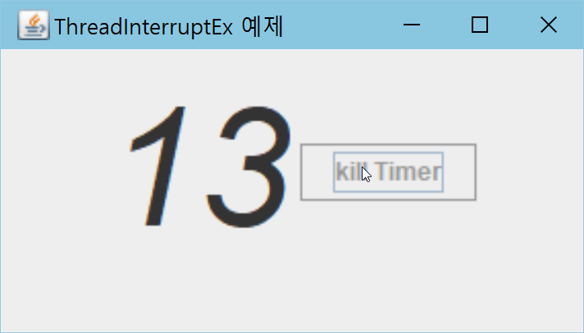
예제 5 : 타이머 스레드 강제 종료
아래 그림과 같이 작동하여 타이머 스레드를 강제 종료시키는 스윙 응용프로그램을 작성해보자.
타이머는 정상 작동한다.
Kill Timer 버튼을 클릭하면
타이머가 멈춘다.
버튼은 비활성화된다.

Slide 30
예제 5 : 정답 코드
public class ThreadInterruptEx extends JFrame {
private Thread th;
public ThreadInterruptEx() {
setTitle(" hreadInterruptEx 예제");
setDefaultCloseOperation(JFrame.EXIT_ON_CLOSE);
Container c = getContentPane();
c.setLayout(new FlowLayout());
JLabel timerLabel = new JLabel();
timerLabel.setFont(new Font("Gothic", Font.ITALIC, 80));
TimerRunnable runnable = new TimerRunnable(timerLabel);
th = new Thread(runnable); // 스레드 생성
c.add(timerLabel);
// 버튼을 생성하고 Action 리스너 등록
JButton btn =new JButton("kill Timer");
btn.addActionListener(new ActionListener() {
@Override
public void actionPerformed(ActionEvent e) {
th.interrupt(); // 타이머 스레드 강제 종료
JButton btn = (JButton)e.getSource();
btn.setEnabled(false); // 버튼 비활성화
}
});
c.add(btn);
setSize(300,170);
setVisible(true);
th.start(); // 스레드 동작시킴
}
public static void main(String[] args) {
new ThreadInterruptEx();
}
}
import java.awt.*;
import java.awt.event.*;
import javax.swing.*;
class TimerRunnable implements Runnable {
private JLabel timerLabel;
public TimerRunnable(JLabel timerLabel) {
this.timerLabel = timerLabel;
}
@Override
public void run() {
int n=0;
while(true) {
timerLabel.setText(Integer.toString(n));
n++;
try {
Thread.sleep(1000); // 1초 동안 잠을 잔다.
}
catch(InterruptedException e) {
return; // 예외가 발생하면 스레드 종료
}
}
}
}

Slide 31
flag를 이용한 종료
class TimerThread extends Thread {
private int n = 0;
private bool flag = false; // false로 초기화
public void finish() { flag = true; }
@Override
public void run() {
while(true) {
System.out.println(n); // 화면에 카운트 값 출력
n++;
try {
sleep(1000);
if(flag == true)
return; // 스레드 종료
}
catch(InterruptedException e){
return;
}
}
}
}
스레드 A가 스레드 B의 flag를 true로 만들면, 스레드 B가 스스로 종료하는 방식
public static void main(String [] args) {
TimerThread th = new TimerThread();
th.start();
th.finish(); // TimerThread 강제 종료
}
TimerThread 스레드
main() 스레드
th
th.finish();
flag
true
false
flag 멤버를 true로 변경
if(flag == true)
return; // 스레드 종료

Slide 32
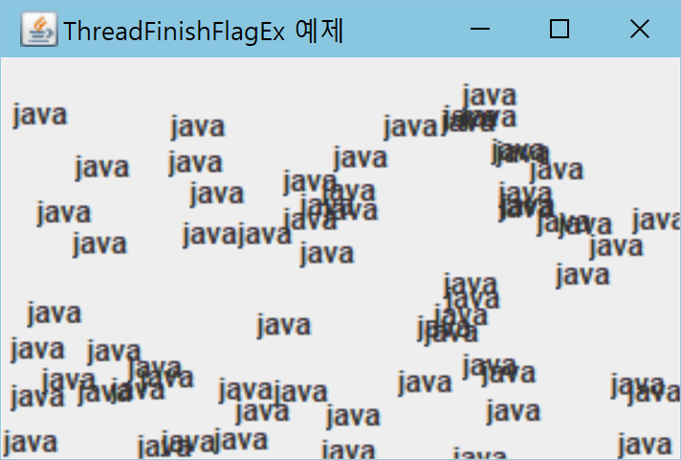
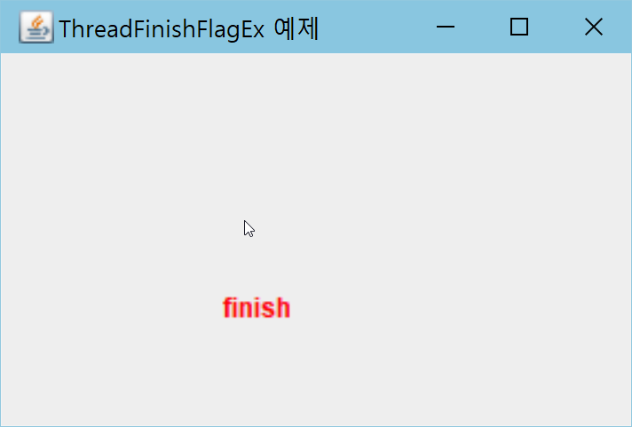
예제 6 : flag를 이용한 스레드 강제 종료
아래 그림과 같이 프로그램이 시작하자마자 0.3초 주기로 "Java" 문자열을 임의의 위치에 생성하는 스
레드를 만들어라. 그리고 컨텐트팬에 마우스를 클릭하면 이 스레드를 종료시키고 "finish" 문자열을
(100, 100) 위치에 출력하라.
스레드가 작동하고, 0.3초 주기로
“Java” 문자열이 임의의 위치에
출력되고 있음
스레드가 종료하였음
컨텐트팬에 마우스를 클릭하면 스레드 종료

Slide 33
예제 13-6 정답 코드
import java.awt.*;
import java.awt.event.*;
import javax.swing.*;
class RandomThread extends Thread {
private Container contentPane;
private boolean flag=false; // 스레드의 종료 명령을 표시하는 플래그. true : 종료 지시
public RandomThread(Container contentPane) {
this.contentPane = contentPane;
}
void finish() { // 스레드 종료 명령을 flag에 표시
flag = true;
}
@Override
public void run() {
while(true) {
int x = ((int)(Math.random()*contentPane.getWidth()));
int y = ((int)(Math.random()*contentPane.getHeight()));
JLabel label = new JLabel("Java"); //새 레이블 생성
label.setSize(80, 30);
label.setLocation(x, y);
contentPane.add(label);
contentPane.repaint();
try {
Thread.sleep(300); // 0.3초 동안 잠을 잔다.
if(flag==true) {
contentPane.removeAll();
label = new JLabel("finish");
label.setSize(80, 30);
label.setLocation(100, 100);
label.setForeground(Color.RED);
contentPane.add(label);
contentPane.repaint();
return; // 스레드 종료
}
}
catch(InterruptedException e) { return; }
}
}
}
public class ThreadFinishFlagEx extends JFrame {
private RandomThread th; // 스레드 레퍼런스
public ThreadFinishFlagEx() {
setTitle("ThreadFinishFlagEx 예제");
setDefaultCloseOperation(JFrame.EXIT_ON_CLOSE);
Container c = getContentPane();
c.setLayout(null);
c.addMouseListener(new MouseAdapter() {
@Override
public void mousePressed(MouseEvent e) {
th.finish(); // RandomThread 스레드 종료 명령
}
});
setSize(300,200);
setVisible(true);
th = new RandomThread(c); // 스레드 생성
th.start(); // 스레드 동작시킴
}
public static void main(String[] args) {
new ThreadFinishFlagEx();
}
}

Slide 34
스레드 동기화(Thread Synchronization)
멀티스레드 프로그램 작성시 주의점
다수의 스레드가 공유 데이터에 동시에 접근하는 경우
공유 데이터의 값에 예상치 못한 결과 발생 가능
스레드 동기화
멀티스레드의 공유 데이터의 동시 접근 문제 해결책
공유 데이터를 접근하는 모든 스레드의 한 줄 세우기
한 스레드가 공유 데이터에 대한 작업을 끝낼 때까지 다른 스레드가 대기 하도록 함

Slide 35
두 스레드의 프린터 동시 쓰기로 충돌하는 사례
스레드 B
“자바는 좋은 것이야.
배워서 많이 알고
취직도 잘 되고.”
스레드 A
스레드 B
스레드 A가 프린터 사용을 끝낼때까지 기다린다.
“자바는 좋은 것이야.
배워서 많이 알고
취직도 잘 되고.”
스레드 A
“I love you
forever.”
“I love you
forever.”
I love 자바는 좋은 것이야. you 배워서 많이 forever. 알고 취직도 잘 되고.
I love you forever.
두 스레드가 동시에 프린터에 쓰는 경우
문제 발생
한 스레드의 출력이 끝날 때까지
대기함으로써 정상 출력

Slide 36
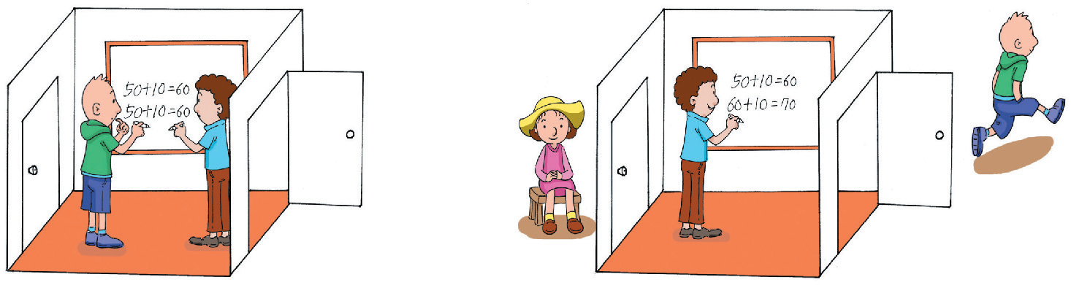
공유 집계판에 동시 접근하는 사례
학생 B는 학생 A가
계수를 끝낸 후 계수를 시작함
학생 A는 60을 기록하고 나감
50+10=60
50+10=60
학생 A
학생 C
학생 A
학생 B
학생 B
두 학생이 동시에 방에 들어와서
집계판을 수정하는 경우
집계판의 결과가 잘못됨
방에 먼저 들어간 학생이
집계를 끝내기를 기다리면
정상 처리

Slide 37
스레드 동기화 기법
스레드 동기화
공유 데이터에 동시에 접근하는 다수의 스레드가 공유 데이터를 배타적으로 접근하기 위해 상호 협력(coordination)하는 것
동기화의 핵심
스레드의 공유 데이터에 대한 배타적 독점 접근 보장
자바에서 스레드 동기화를 위한 방법
synchronized로 동기화 블록 지정
wait()-notify() 메소드로 스레드 실행 순서 제어

Slide 38
synchronized 블록 지정
synchronized 키워드
한 스레드가 독점 실행해야 하는 부분(동기화 코드)을 표시하는 키워드
임계 영역(critical section) 표기 키워드
메소드 전체 혹은 코드 블록
synchronized 블록에 대한 컴파일러의 처리
먼저 실행한 스레드가 모니터 소유
모니터란 해당 객체를 독점적으로 사용할 수 있는 권한
모니터를 소유한 스레드가 모니터를 내놓을 때까지 다른 스레드 대기
void execute() {
// 다른 코드들
//
synchronized(this) {
int n = getCurrentSum();
n+=10;
setCurrentSum(n);
}
//
// 다른 코드들
}
synchronized void add() {
int n = getCurrentSum();
n+=10;
setCurrentSum(n);
}
synchronized 메소드
synchronized 코드 블록

Slide 39
synchronized 사용 예 : 공유 집계판 사례를 코딩
public class SynchronizedEx {
public static void main(String [] args) {
SharedBoard board = new SharedBoard();
Thread th1 = new StudentThread("kitae", board);
Thread th2 = new StudentThread("hyosoo", board);
th1.start();
th2.start();
}
}
class SharedBoard {
private int sum = 0; // 집계판의 합
synchronized public void add() {
int n = sum;
Thread.yield(); // 현재 실행 중인 스레드 양보
n += 10; // 10 증가
sum = n; // 증가한 값을 집계합에 기록
System.out.println(Thread.currentThread().getName() + " : " + sum);
}
public int getSum() { return sum; }
}
class StudentThread extends Thread {
private SharedBoard board; // 집계판의 주소
public StudentThread(String name, SharedBoard board) {
super(name);
this.board = board;
}
@Override
public void run() {
for(int i=0; i<10; i++)
board.add();
}
}
집계판 : class SharedBoard
각 학생 : class StudentThread
(각 학생은 하나의 스레드)
kitae : 10
hyosoo : 20
kitae : 30
hyosoo : 40
kitae : 50
hyosoo : 60
kitae : 70
hyosoo : 80
hyosoo : 90
hyosoo : 100
hyosoo : 110
hyosoo : 120
hyosoo : 130
hyosoo : 140
kitae : 150
kitae : 160
kitae : 170
kitae : 180
kitae : 190
kitae : 200
kitae와 hyosoo가 각각
10번씩 add()를 호출,
동기화가 잘 이루어져서
최종 누적 점수 sum이 200이 됨

Slide 40
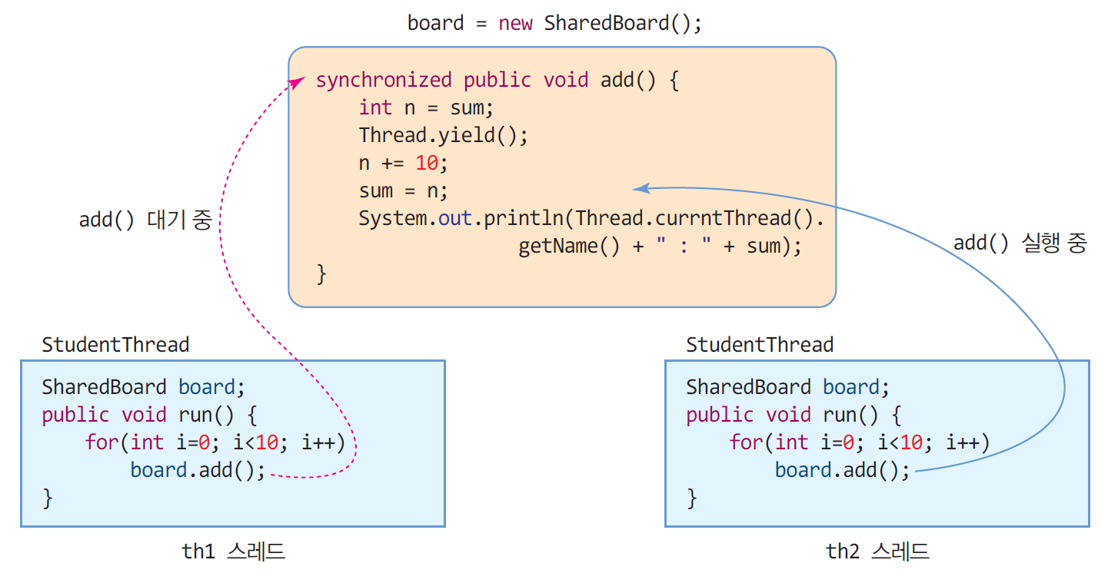
SharedBoard의 add()를 스레드1이 실행하고 있는 동안, 스레드2가 호출하면 스레드2는 대기

Slide 41
공유집계판 사례에서 synchronized 사용하지 않아 충돌로 인해 데이터에 오류가 발생한 경우
public class SynchronizedEx {
public static void main(String [] args) {
SharedBoard board = new SharedBoard();
Thread th1 = new StudentThread("kitae", board);
Thread th2 = new StudentThread("hyosoo", board);
th1.start();
th2.start();
}
}
class SharedBoard {
private int sum = 0; // 집계판의 합
synchronized public void add() {
int n = sum;
Thread.yield(); // 현재 실행 중인 스레드 양보
n += 10; // 10 증가
sum = n; // 증가한 값을 집계합에 기록
System.out.println(Thread.currentThread().getName() + " : " + sum);
}
public int getSum() { return sum; }
}
class StudentThread extends Thread {
private SharedBoard board; // 집계판의 주소
public StudentThread(String name, SharedBoard board) {
super(name);
this.board = board;
}
@Override
public void run() {
for(int i=0; i<10; i++)
board.add();
}
}
kitae : 10
hyosoo : 20
kitae : 30
hyosoo : 30
kitae : 40
hyosoo : 50
kitae : 50
kitae : 60
hyosoo : 60
kitae : 70
hyosoo : 70
kitae : 80
hyosoo : 90
kitae : 100
hyosoo : 100
kitae : 110
hyosoo : 120
kitae : 130
hyosoo : 140
hyosoo : 150
add() 충돌
add() 충돌
add() 충돌
add() 충돌
add() 충돌
kitae와 hyosoo가 각각 10번씩 add()를 호출하였지만 add()에 대한 동기화가 이루어지지 않아 공유 변수 sum을 kitae와 hyosoo가 각각 사용하여 누적 점수가 150 밖에 되지 못함

Slide 42
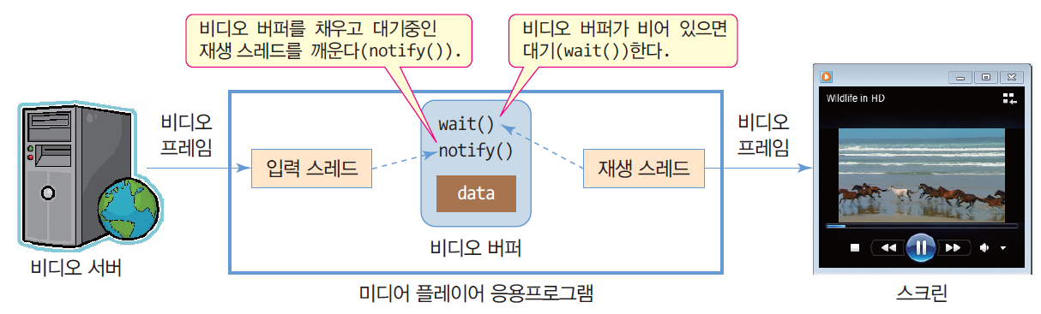
producer-consumer 문제와 동기화
producer-consumer 문제
producer : 공유 메모리에 데이터를 공급하는 스레드
consumer : 공유 메모리의 데이터를 소비하는 스레드
문제의 본질
producer와 consumer 가 동시에 공유 데이터를 접근하는 문제
producer-consumer 문제 사례
미디어 플레이어
producer:입력스레드, consumer:재생스레드, 공유데이터:비디오버퍼

Slide 43
wait(), notify(), notifyAll()를 이용한 동기화
동기화 객체
두 개 이상의 스레드 동기화에 사용되는 객체
동기화 메소드
wait()
다른 스레드가 notify()를 불러줄 때까지 기다린다.
notify()
wait()를 호출하여 대기중인 스레드를 깨우고 RUNNABLE 상태로 만든다.
2개 이상의 스레드가 대기중이라도 오직 한 스레드만 깨운다.
notifyAll()
wait()를 호출하여 대기중인 모든 스레드를 깨우고 모두 RUNNABLE 상태로 만든다.
synchronized 블록 내에서만 사용되어야 함
wait(), notify(), notifyAll()은 Object의 메소드
모든 객체가 동기화 객체가 될 수 있다.
Thread 객체도 동기화 객체로 사용될 수 있다.

Slide 44
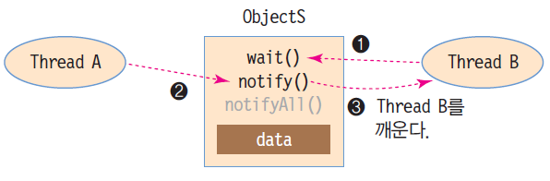
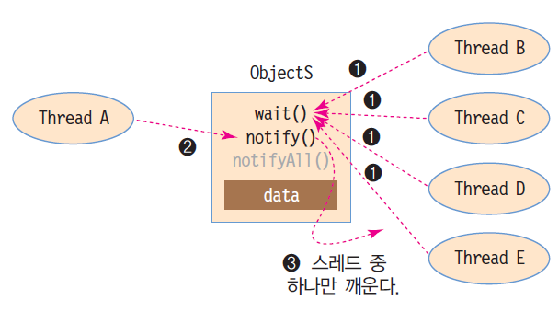
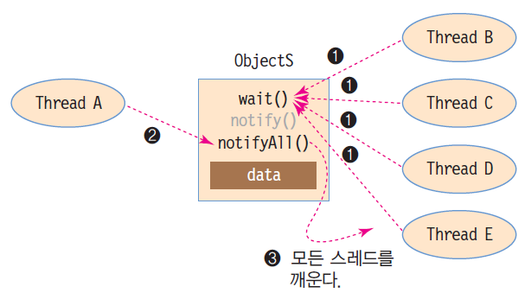
Thread A가 ObjectS.wait()를 호출하여 무한 대기하고, Thread B가 ObjectS.notify()를 호출하여 ObjectS에 대기하고 있는 Thread A를 깨운다.
4 개의 스레드가 모두 ObjectS.wait()를 호출하여 대기하고, ThreadA는 ObjectS.notify()를 호출하여 대기 중인 스레드 중 하나만 깨우는 경우
4 개의 스레드가 모두 ObjectS.wait()를 호출하여 대기하고, ThreadA는 ObjectS.notifyAll()를 호출하여 대기중인 4개의 스레드를 모두 깨우는 경우
잠자는 4개의 스레드 중 하나만 깨운다.
선택받지 못한 3 개의 스레드는
계속 잠을 잔다.

Slide 45
예제 6 : wait(), notify()를 이용한 바 채우기
public class TabAndThreadEx extends JFrame {
MyLabel bar = new MyLabel(100);
TabAndThreadEx(String title) {
super(title);
this.setDefaultCloseOperation
(JFrame.EXIT_ON_CLOSE);
Container c = getContentPane();
c.setLayout(null);
bar.setBackground(Color.ORANGE);
bar.setOpaque(true);
bar.setLocation(20, 50);
bar.setSize(300, 20);
c.add(bar);
c.addKeyListener(new KeyAdapter() {
public void keyPressed(KeyEvent e)
{
bar.fill();
}
});
setSize(350,200);
setVisible(true);
c.requestFocus();
ConsumerThread th = new
ConsumerThread(bar);
th.start(); // 스레드 시작
}
public static void main(String[] args) {
new TabAndThreadEx(
"아무키나 빨리 눌러 바 채우기");
}
}
import javax.swing.*;
import java.awt.*;
import java.awt.event.*;
class MyLabel extends JLabel {
int barSize = 0; // 바의 크기
int maxBarSize;
MyLabel(int maxBarSize) {
this.maxBarSize = maxBarSize;
}
public void paintComponent(Graphics g) {
super.paintComponent(g);
g.setColor(Color.MAGENTA);
int width = (int)(((double)(this.getWidth()))
/maxBarSize*barSize);
if(width==0) return;
g.fillRect(0, 0, width, this.getHeight());
}
synchronized void fill() {
if(barSize == maxBarSize) {
try {
wait();
} catch (InterruptedException e) { return; }
}
barSize++;
repaint(); // 바 다시 그리기
notify();
}
synchronized void consume() {
if(barSize == 0) {
try {
wait();
} catch (InterruptedException e)
{ return; }
}
barSize--;
repaint(); // 바 다시 그리기
notify();
}
}
class ConsumerThread extends Thread {
MyLabel bar;
ConsumerThread(MyLabel bar) {
this.bar = bar;
}
public void run() {
while(true) {
try {
sleep(200);
bar.consume();
} catch (InterruptedException e)
{ return; }
}
}
}

Slide 46
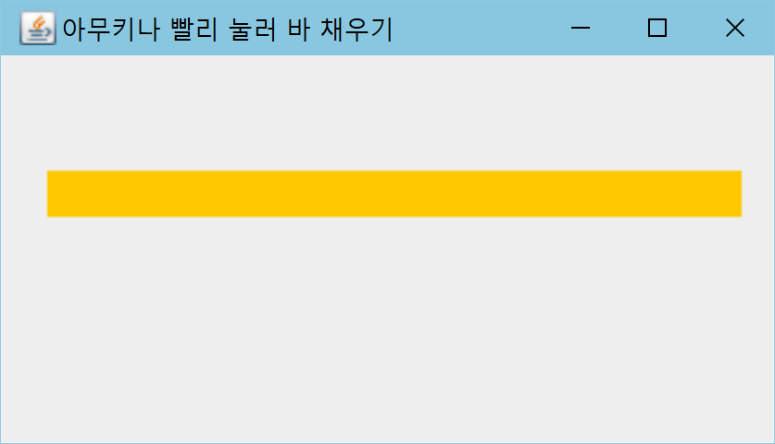
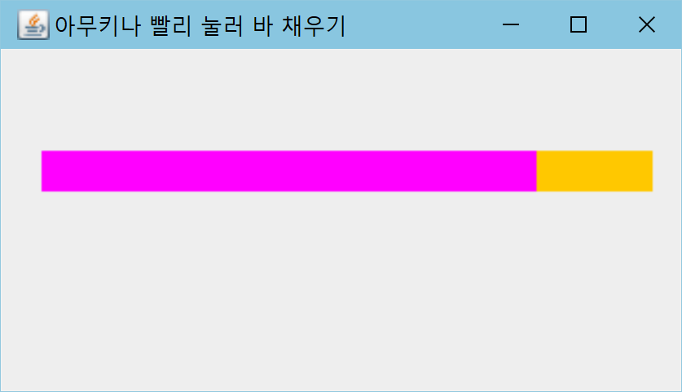
실행 결과
초기 화면
키를 반복하여 빨리 누른 화면

